Slide 1




Αξιοποίηση των ψηφιακών τεχνολογιών για τη μάθηση - Ψηφιακή Ικανότητα
Ηλεκτρονικά / Διαδικτυακά Παιχνίδια
Παρουσίαση Εκπαιδευτικού
Αυτή η παρουσίαση διανέμεται με την άδεια CC BY-NC-SA 4.0
Τομέας Εκπαιδευτικής Τεχνολογίας
Παιδαγωγικό Ινστιτούτο Κύπρου

Slide 2
This work is licensed under CC BY-NC-SA 4.0
Αυτή η παρουσίαση διανέμεται με την άδεια CC BY-NC-SA 4.0

Slide 3

Oι μαθητές/μαθήτριες να εντοπίζουν τα οφέλη που προκύπτουν μέσα από την ενασχόληση με τα ηλεκτρονικά και διαδικτυακά παιχνίδια.
Oι μαθητές/μαθήτριες να εντοπίζουν και κατανοούν πιθανούς κινδύνους και προκλήσεις, κατά την ενασχόλησή τους με τα ηλεκτρονικά και διαδικτυακά παιχνίδια.
Oι μαθητές/μαθήτριες να θέτουν κριτήρια επιλογής ενός ηλεκτρονικού ή διαδικτυακού παιχνιδιού και να γνωρίσουν αποτελεσματικούς τρόπους διαχείρισης και αντιμετώπισης πιθανών κινδύνων και προκλήσεων, σε αυτά.
Στόχοι Ενότητας:
Τομέας Εκπαιδευτικής Τεχνολογίας
Παιδαγωγικό Ινστιτούτο Κύπρου

Slide 4

Δραστηριότητα 1:
Τα ηλεκτρονικά / διαδικτυακά παιχνίδια που μας αρέσει να παίζουμε
8 λεπτά
Γράψτε στο post-it note, το αγαπημένο σας ηλεκτρονικό ή διαδικτυακό παιχνίδι, ώστε να δημιουργήσουμε μια αφίσα με τα αγαπημένα σας ηλεκτρονικά ή διαδικτυακά παιχνίδια.
Τομέας Εκπαιδευτικής Τεχνολογίας
Παιδαγωγικό Ινστιτούτο Κύπρου

Slide 5
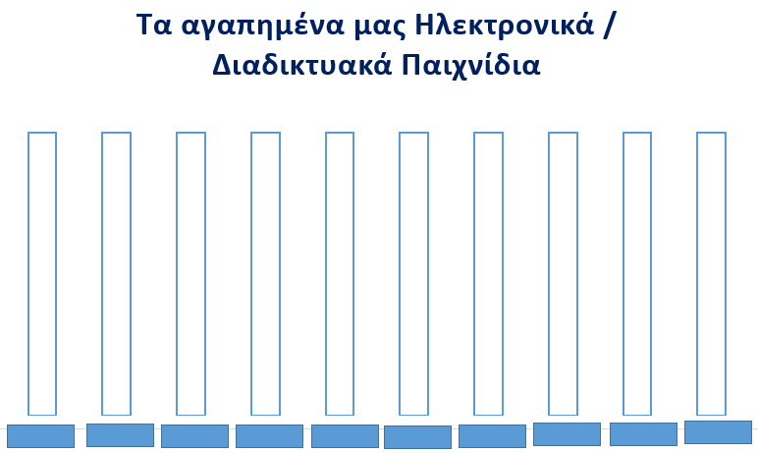

Τομέας Εκπαιδευτικής Τεχνολογίας
Παιδαγωγικό Ινστιτούτο Κύπρου

Slide 6
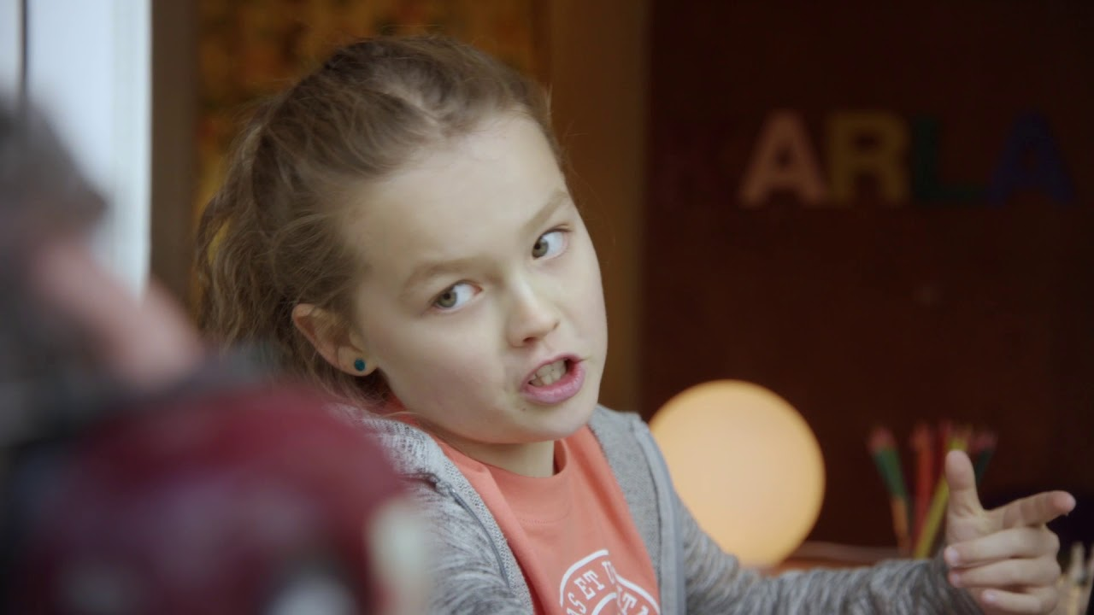
Δραστηριότητα 2:
Παίζω … αλλά Μαθαίνω
4 λεπτά
https://youtu.be/KJOpB5GsQ4c
Τομέας Εκπαιδευτικής Τεχνολογίας
Παιδαγωγικό Ινστιτούτο Κύπρου

Slide 7

Γιατί σας αρέσει να παίζετε ηλεκτρονικά / διαδικτυακά παιχνίδια;
Τι νομίζετε ότι μπορεί να κερδίσει κάποιος/κάποια παίζοντας ηλεκτρονικά / διαδικτυακά παιχνίδια;
!!
????
Το κορίτσι στο βίντεο ωφελείται από την ενασχόληση του με το παιχνίδι στον υπολογιστή;
Τι δεξιότητες, νομίζετε, τη βοηθούσε να αναπτύξει;
Τομέας Εκπαιδευτικής Τεχνολογίας
Παιδαγωγικό Ινστιτούτο Κύπρου

Slide 8

Δραστηριότητα 2:
Παίζω … αλλά Μαθαίνω
Αφού μελετήσετε και συζητήσετε στις ομάδες σας, τις πηγές, καταγράψτε στο φύλλο εργασίας 2.3, (το οποίο βρίσκεται … ) τα θετικά/πλεονεκτήματα της απασχόλησης με τα ψηφιακά / διαδικτυακά παιχνίδια
03
04
8 λεπτά
Τομέας Εκπαιδευτικής Τεχνολογίας
Παιδαγωγικό Ινστιτούτο Κύπρου

Slide 9

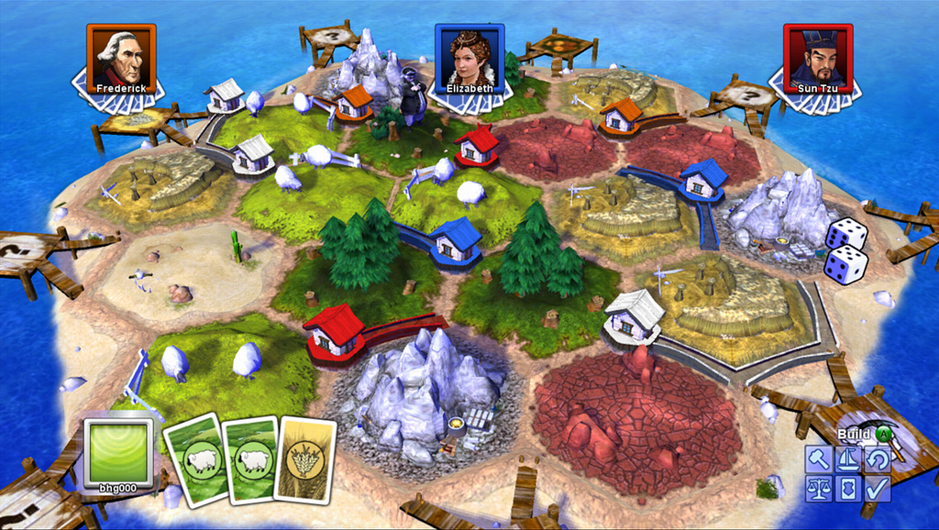
Θετικά/πλεονεκτήματα της απασχόλησης με τα ηλεκτρονικά / διαδικτυακά παιχνίδια
……………………….…….
………………………….….
……………………………..
…………….……….………
Τομέας Εκπαιδευτικής Τεχνολογίας
Παιδαγωγικό Ινστιτούτο Κύπρου

Slide 10
Δραστηριότητα 3:
Χαρακτηριστικά Ηλεκτρονικών/Διαδικτυακών Παιχνιδιών
10 λεπτά
Μελετήστε, στις ομάδες σας, τις πληροφορίες που δίνονται για τα παιχνίδια FORTNITE και Orbia, και στη συνέχεια καταγράψτε στα φύλλα εργασίας τις πληροφορίες που σας ζητούνται
Τομέας Εκπαιδευτικής Τεχνολογίας
Παιδαγωγικό Ινστιτούτο Κύπρου

Slide 11
Τομέας Εκπαιδευτικής Τεχνολογίας
Παιδαγωγικό Ινστιτούτο Κύπρου

Slide 12
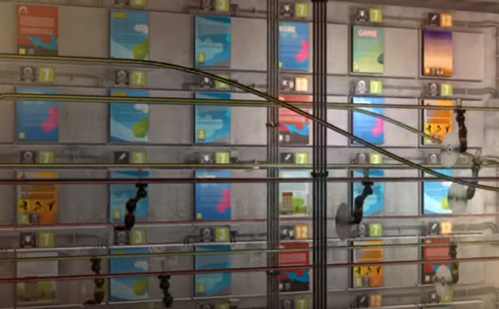
Δραστηριότητα 4:
PEGI (Pan-European Game Information) Σύστημα Κατάταξης
8 λεπτά
https://youtu.be/E9CQLiM6cDw
Τομέας Εκπαιδευτικής Τεχνολογίας
Παιδαγωγικό Ινστιτούτο Κύπρου

Slide 13

PEGI (Pan-European Game Information) Σύστημα Κατάταξης
Ηλικιακές Διαβαθμίσεις
Τομέας Εκπαιδευτικής Τεχνολογίας
Παιδαγωγικό Ινστιτούτο Κύπρου

Slide 14

PEGI (Pan-European Game Information) Σύστημα Κατάταξης
Χαρακτηρισμός Περιεχομένου
Τομέας Εκπαιδευτικής Τεχνολογίας
Παιδαγωγικό Ινστιτούτο Κύπρου

Slide 15
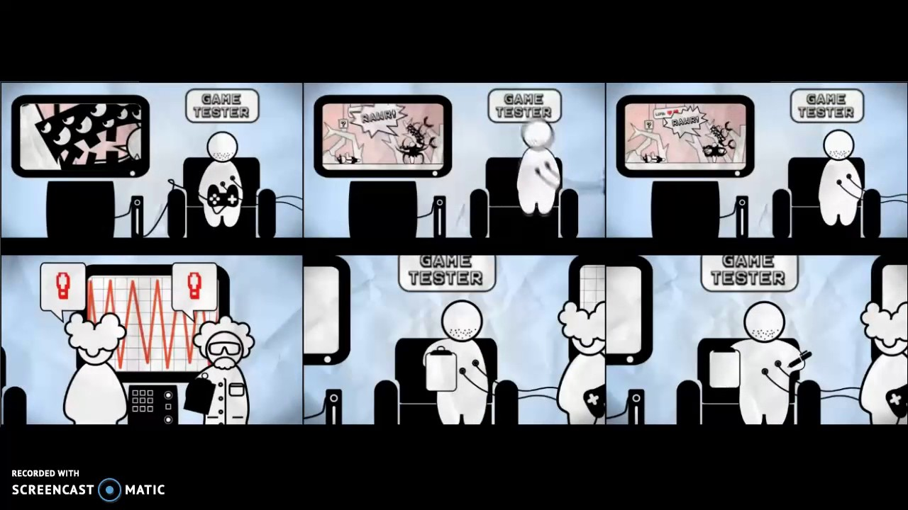
Δραστηριότητα 4:
PEGI (Pan-European Game Information) Σύστημα Κατάταξης
https://www.youtube.com/watch?v=W_Uvf8sq7PU
Τομέας Εκπαιδευτικής Τεχνολογίας
Παιδαγωγικό Ινστιτούτο Κύπρου

Slide 16
Δραστηριότητα 5.1:
Αγοράζω με Ασφάλεια
12 λεπτά
Έχοντας στο μυαλό το σύστημα κατάταξης Pegi, καλείστε να καθοδηγήσετε τους πελάτες ενός καταστήματος, ηλεκτρονικών παιχνιδιών, στην αγορά του/των κατάλληλου/κατάλληλων παιχνιδιού/παιχνιδιών και να αιτιολογήσετε στον κάθε πελάτη, γιατί προτείνετε αυτά τα παιχνίδια.
Τομέας Εκπαιδευτικής Τεχνολογίας
Παιδαγωγικό Ινστιτούτο Κύπρου

Slide 17
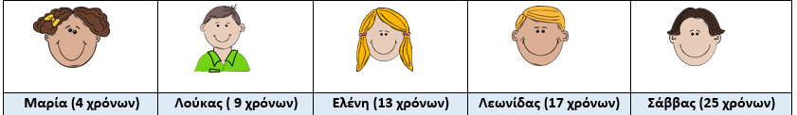
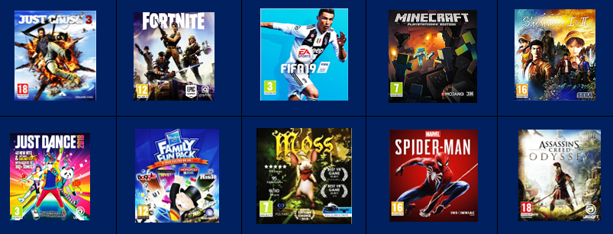
Τομέας Εκπαιδευτικής Τεχνολογίας
Παιδαγωγικό Ινστιτούτο Κύπρου

Slide 18

Δραστηριότητα 5.2:
Μικροί επιστήμονες παιχνιδιών
12 λεπτά
Μικροί επιστήμονες, καλείστε, στις ομάδες σας, να διαβάσετε τα τέσσερα σενάρια, και να αποφασίσετε σε ποια ηλικιακή ομάδα θα κατατάσσατε αυτό το παιχνίδι και ποια/ποιες περιγραφικές σημάνσεις θα αναγράφατε στο πίσω μέρος της συσκευασίας.
Τομέας Εκπαιδευτικής Τεχνολογίας
Παιδαγωγικό Ινστιτούτο Κύπρου

Slide 19


Παιχνίδι: Φώκιες … στο δρόμο για το σπίτι
Ένας διασκεδαστικός εικονικός κόσμος, σε ένα χειμερινό σκηνικό, σε καλεί να βοηθήσεις μια ομάδα από φώκιες να βρουν το δρόμο για το σπίτι.
Το παιχνίδι Φώκιες … στο δρόμο για το σπίτι βρίσκεται διαδικτυακά και πρόκειται για ένα εκπαιδευτικό παιχνίδι.
Το παιχνίδι δεν περιέχει ήχους ή εικόνες βίας.
Το παιχνίδι δεν επιτρέπει την χρήση ακατάλληλων ονομάτων χρηστών και τις συνομιλίες μέσω Chat.
Το παιχνίδι επιτρέπει περιορισμό του χρόνου απασχόλησης με αυτό και στον ιστότοπο δεν επιτρέπονται διαφημίσεις.
Κυκλώστε την απάντησή σας:
Τομέας Εκπαιδευτικής Τεχνολογίας
Παιδαγωγικό Ινστιτούτο Κύπρου

Slide 20
Παιχνίδι: Smart Heroes
Όταν πέφτει το σκοτάδι, πίσω από τους φωτεινούς ουρανοξύστες της Νέας Υόρκης, μια ομάδα 3 ιπτάμενων ηρώων, οι Dark Heroes, ξεπροβάλει για να σώσει τους κατοίκους από τη συμμορία του εκκεντρικού LIZARD.
Το παιχνίδι Smart Heroes, πρόκειται για ένα διαδικτυακό παιχνίδι δράσης – περιπέτειας.
Το παιχνίδι περιέχει μη παραστατικές σκηνές βίας σε φανταστικούς χαρακτήρες.
Το παιχνίδι περιέχει χυδαία γλώσσα, σε ήπια μορφή.
Το παιχνίδι επιτρέπει τις συνομιλίες μέσω Chat, ωστόσο, τα αρνητικά σχόλια φιλτράρονται.
Κυκλώστε την απάντησή σας:
Τομέας Εκπαιδευτικής Τεχνολογίας
Παιδαγωγικό Ινστιτούτο Κύπρου

Slide 21


Παιχνίδι: Dark White: Το αφεντικό της Πόλης
Σε αυτή την πόλη δεν ησυχάζει κανείς. Ο Dark White, χτυπάει αλύπητα όποιον του αντιστέκεται, προσπαθώντας με όπλα και βία να κυριαρχήσει την πόλη Kansas.
Το παιχνίδι Dark White: Το αφεντικό της Πόλης πρόκειται για ένα ηλεκτρονικό παιχνίδι δράσης – περιπέτειας.
Ο ήρωας εφαρμόζει κάθε μέσο (όπλα, βία, δολοφονίες) για να επιτύχει τους στόχους του.
Το παιχνίδι περιέχει σκηνές σκληρής βίας, οι οποίες, σε αρκετές περιπτώσεις, δημιουργούν αίσθημα αποστροφής.
Οι χαρακτήρες στο παιχνίδι συμμετέχουν σε αγοραπωλησίες ναρκωτικών και καπνίζουν.
Κυκλώστε την απάντησή σας:
Τομέας Εκπαιδευτικής Τεχνολογίας
Παιδαγωγικό Ινστιτούτο Κύπρου

Slide 22
Παιχνίδι: Το Καραβάνι των Ζώων
Το καραβάνι έχει ξεκινήσει στον κόσμο της περιπέτειας. Ο LIZA το λιοντάρι μαζί με τους φίλους του, ταξιδεύουν στον κόσμο, συλλέγοντας αντικείμενα και λύνοντας έξυπνους γρίφους.
Το παιχνίδι Το Καραβάνι των Ζώων, πρόκειται για ένα ηλεκτρονικό παιχνίδι με εκπαιδευτική αξία.
Το παιχνίδι είναι ένα ευχάριστο παιχνίδι, στο οποίο δεν υπάρχει αίσθηση "θανάτου".
Το παιχνίδι δεν περιέχει χυδαία γλώσσα ή βία.
Στο παιχνίδι υπάρχει κάποια αίσθηση κινδύνου και τρομακτικοί ήχοι, αλλά εκτός από αυτό δεν υπάρχει απαράδεκτο περιεχόμενο.
Κυκλώστε την απάντησή σας:
Τομέας Εκπαιδευτικής Τεχνολογίας
Παιδαγωγικό Ινστιτούτο Κύπρου

Slide 23
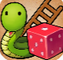
Δραστηριότητα 6
Φιδάκι - Ας απo γουμε τους Κινδύνους
12 λεπτά
.
Τομέας Εκπαιδευτικής Τεχνολογίας
Παιδαγωγικό Ινστιτούτο Κύπρου

Slide 24
Έδωσα τον αριθμό του τηλεφώνου μου, σε ένα συμπαίκτη μου στο chatroom
Άκουσα ένα παιδί της Στ’΄ τάξης να παίζει το παιχνίδι - πρόκληση «Κόκκινος Ελέφαντας» και σκέφτηκα ότι θα ήταν ωραία ιδέα να το παίξω και εγώ
Χρησιμοποίησα την πιστωτική κάρτα της μητέρας μου, για να αγοράσω επιπλέον χρόνο και όπλα στο παιχνίδι
Καθώς έπαιζα στο Διαδίκτυο, ακολούθησα μια διαφήμιση και έπαιξα ένα παιχνίδι τζόγου
Κατά την εγγραφή μου σε ένα διαδικτυακό παιχνίδι, έδωσα όλα τα στοιχεία μου (όνομα, τηλέφωνο, διεύθυνση, πιστωτική κάρτα της μητέρας μου)
Χρησιμοποίησα webcam κατά τη συζήτηση με ένα άγνωστο παίχτη, στο chatroom του παιχνιδιού
Εγκατέστησα μια εφαρμογή στο κινητό μου για να με υπενθυμίζει να μην ξεχνιέμαι στα ηλεκτρονικά παιχνίδια
Καθοδήγησα τον αδελφό μου να επιλέξει ένα παιχνίδι, κατάλληλο για την ηλικία του, χωρίς βία και όπλα
Απέτρεψα ένα φίλο μου να συναντήσει κάποιον που γνώρισε σε ένα διαδικτυακό παιχνίδι
Μίλησα στους γονείς μου για παίχτη, ο οποίος με ρωτούσε άβολες ερωτήσεις (ηλικία, διεύθυνση) στο Chat
Ανέφερα και μπλόκαρα ένα παίχτη, ο οποίος βρίζει στο Chat
Παίζω ηλεκτρονικά/διαδικτυακά παιχνίδια, για μια ώρα, αφού τελειώσω το διάβασμα για το σχολείο
Τομέας Εκπαιδευτικής Τεχνολογίας
Παιδαγωγικό Ινστιτούτο Κύπρου

Slide 25
Κίνδυνοι από την απασχόληση με τα ηλεκτρονικά/ διαδικτυακά παιχνίδια
……………………….…….
………………………….….
……………………………..
…………….……….………
8 λεπτά
Τομέας Εκπαιδευτικής Τεχνολογίας
Παιδαγωγικό Ινστιτούτο Κύπρου

Slide 26
Δραστηριότητα 7:
Σε ποιον κόσμο ζεις;
10 λεπτά
Συμπληρώστε τον πίνακα καταγραφής του χρόνου,
τον οποίο αφιερώνετε μπροστά σε ψηφιακές
συσκευές, κατά τη διάρκεια μιας τυπικής σας
ημέρας..
Τομέας Εκπαιδευτικής Τεχνολογίας
Παιδαγωγικό Ινστιτούτο Κύπρου

Slide 27





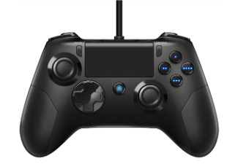
Χρόνος (σε λεπτά) μπροστά από ….. την ημέρα (μέσος όρος)
Α/Α |  |  |  |  |  | ΣΥΝΟΛΟ
1.
2
3.
4.
5.
6.
7.
8.
9.
10.
11.
12.
13.
14.
Τομέας Εκπαιδευτικής Τεχνολογίας
Παιδαγωγικό Ινστιτούτο Κύπρου

Slide 28
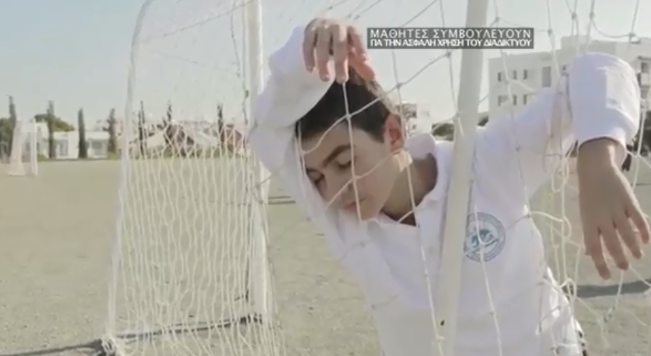
Δραστηριότητα 7:
Σε ποιον κόσμο ζεις;
https://youtu.be/Boa3JNVmf-Q
Τομέας Εκπαιδευτικής Τεχνολογίας
Παιδαγωγικό Ινστιτούτο Κύπρου

Slide 29
Ποιες οι συνέπειες από την πολύωρη ενασχόληση με τα ηλεκτρονικά και διαδικτυακά παιχνίδια
Τι νομίζετε ότι μπορείτε να κάνετε, ώστε να περιορίσετε την πολύωρη ενασχόλησή σας με τα παιχνίδια στις ψηφιακές κονσόλες και το διαδίκτυο;
!!
????
Αναφέρετε εναλλακτικές δραστηριότητες ….
Τομέας Εκπαιδευτικής Τεχνολογίας
Παιδαγωγικό Ινστιτούτο Κύπρου

Slide 30
Τομέας Εκπαιδευτικής Τεχνολογίας
Παιδαγωγικό Ινστιτούτο Κύπρου

Slide 31
10 λεπτά
Παίζω
ΕΞΥΠΝΑ
Κανόνες – συμβουλές, για την
προστασία από τους κινδύνους,
κατά την ενασχόληση με τα
ηλεκτρονικά και διαδικτυακά
παιχνίδια

